Slide 1
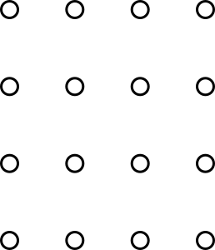
KESIMPULAN
“Brain Canvas” dibuat dengan implementasi model Waterfall dengan memiliki tiga fitur CRUD dan fitur fungsionalitas lainnya. “Brain Canvas” mampu memberikan manfaat bagi pengguna dengan mempermudah mereka dalam membuat dan mengatur catatan secara digital.

